Slide 1
Atención a niños con labio leporino

Slide 2
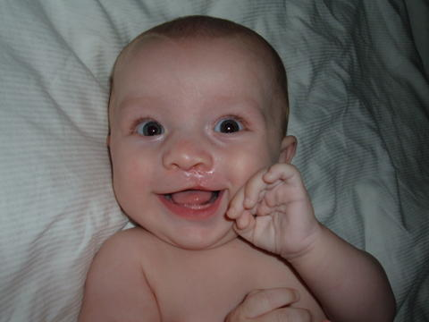

Slide 3
ste trabEn eajo abordaremos la fisura labio-palatina (labio y/o paladar hendido), que es una malformación congénita (de nacimiento) que afecta órganos indispensables para tener una buena comunicación oral; existen dudas y hasta mitos en cuanto a qué sucede con estas personas, cuál será su capacidad para hablar, cuándo y cómo se llevan a cabo los tratamientos, etc., por lo que hay que poner estos puntos en claro

